Slide 1
암호화와 수학
10219 신채원

Slide 2
1
3
암호화와 복호화
수학적 원리
2
4
RSA 암호화
미래기술의 위협
목차

Slide 3
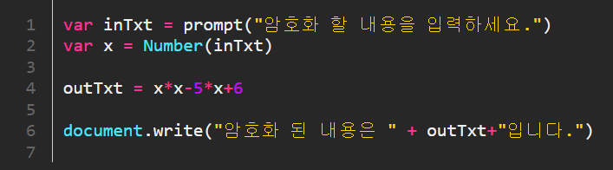
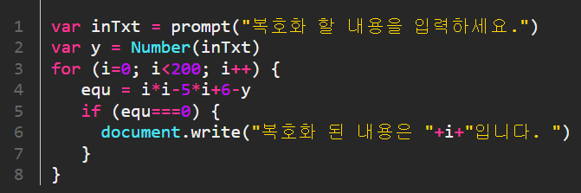
암호화
복호화
통신할 내용을 일정한 체계에
따라 암호로 바꾸는 것
암호화 된 데이터를 되돌려서 읽을 수 있는 형태로 변환하는 것
입력값
출력값
출력값
입력값
암호화
복호화
암호화와 복호화

Slide 4

RSA
큰 수의 곱은 쉽지만 소인수분해는 어려운 특성을 이용하여 보안에 적용시킨 암호화 알고리즘
큰 소수 두개
소수들 곱하기
소수들의 곱
RSA 암호화

Slide 5
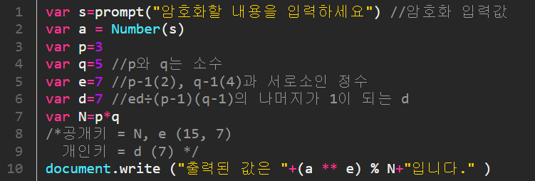
RSA 암호화
큰 수에 숫자를 더해가며 소수를 찾는 작업으로 구현
유클리드 호계법
입력값을 d만큼 제곱한 값을 N으로 나눈 나머지
수학적 원리

Slide 6
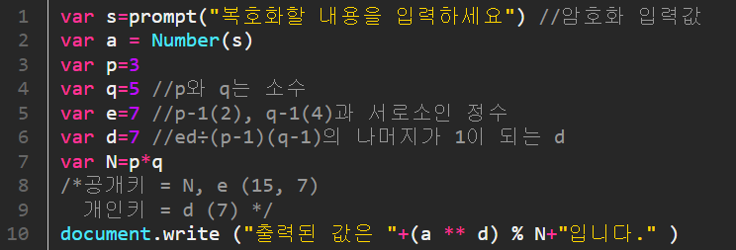
RSA 복호화
입력값을 d만큼 제곱한 값을 N으로 나눈 나머지
수학적 원리

Slide 7
RSA
RSA 암호화

Slide 8
P=NP
양자 컴퓨터
미래 기술의 위협

